Slide 1
Paragraaf 5.3 De wetenschappelijke revolutie
Kenmerkend aspect:
De wetenschappelijke revolutie

Slide 2
Even op een rijtje:
Wat is wetenschap?
Steven naar kennis door onderzoek te doen.
Wie deden dat als eerste?
De oude Grieken (tijdvak 2) = Kenmerkend aspect ‘de ontwikkeling van het wetenschappelijk denken (…)’
En wie waren daarna daar nog meer bezig?
De mensen in de Renaissance (Uomo Univerale en humanisten) = Kenmerkend aspect ‘Het veranderende mens- en wereldbeeld van de renaissance en het begin van een nieuwe wetenschappelijke belangstelling’
En in dit tijdvak (17e eeuw)?
Gaan mensen (geleerden, filosofen) steeds meer volgens een wetenschappelijke methode werken: empirisme (waarnemen (bijv. proefjes doen) + rationalisme (je verstand gebruiken en logisch redeneren)
→ dit leidt tot veel ontdekkingen en uitvindingen

Slide 3
De wetenschappelijke revolutie
Periode: midden 16e eeuw – eind 17e eeuw
Klassieke – religieuze ideeën over wetenschap
Modern – wetenschappelijke ideeën over wetenschap

Slide 4
Wetenschap voor en na de 17e eeuw
Voor 17e eeuw
Vanaf 17e eeuw
o.a. Leonardo da Vinci, later ook: Vesalius (geneeskunde), Copernicus (heliocentrisch wereldbeeld)
Geen systematiek in wetenschapsbeoefening → ‘eenlingenwerk’, geen samenhang of samenwerking
Geen wetenschappelijk wereldbeeld
Geen duidelijk onderscheid tussen magie en wetenschap
o.a. Newton, Galileo, Descartes (rationalisme), Bacon (empirisme)
Systematiek in wetenschapsbeoefening → samenwerking → oprichting colleges / academies, wetenschappelijke tijdschriften, overheden die geld investeren
Ontstaan van wetenschappelijk wereldbeeld

Slide 5
Wetenschap in ontwikkeling
Vooronderstellingen
Napraten / luisteren / klakkeloos gehoorzamen van autoriteiten (bijv. de kerk)
Observeren / waarnemen
Proeven uitvoeren
Logisch redeneren
Kritisch nadenken / twijfelen
Descartes: cogito ergo sum
(ik denk, dus ik ben)
http://www.youtube.com/watch?v=P6l4VNTM_SQ
http://teleblik.nl/media/3831643 (eerste deel van dit filmpje)
http://www.youtube.com/watch?v=kcIppJ43a1c

Slide 6
Wetenschap in de praktijk
Wetenschap → praktisch nut → nog meer wetenschap → optimisme
Militaire technologie
Geneeskunde
Scheepvaart
Industrie
enz.
De mens heeft met zijn verstand grote mogelijkheden en de mens is in staat om in zekere zin de natuur te beheersen
Mechanistisch wereldbeeld: de wereld is een werkende machine

Slide 7
En ‘De Republiek’ speelde een grote rol in de Wetenschappelijke revolutie!
vanaf de 17e eeuw ook meer beoefening in andere landen
Waarom?
=
Religieuze verdraagzaamheid en relatieve vrijheid om te publiceren.
VOORBEELD:
Universiteit van Leiden wordt in 1575 opgericht door Willem van Oranje, waarom: nodig in Noordelijke Nederlanden om geestelijke (in Calvinistisch geloof) + bestuurders van de Republiek op te leiden.

Slide 8
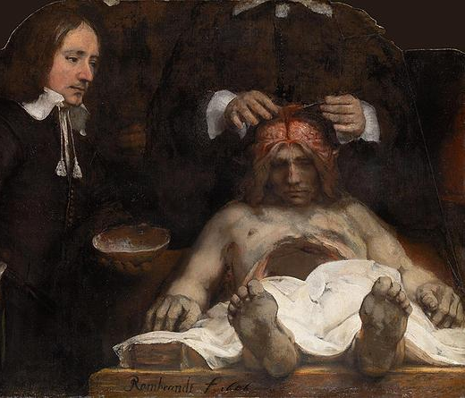
Wetenschap in beeld gebracht
Welke twee kenmerkende aspecten uit tijdvak 6 kun je koppelen aan deze bron?
De bijzondere (…) bloei in cultuur (..)
De wetenschappelijke revolutie

Slide 9
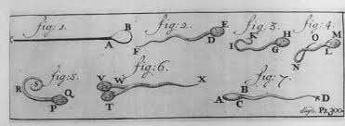
Wat is nodig om dit te kunnen zien?
Een microscoop (Antonie van Leeuwenhoek) = ook een uitvinding uit de wetenschappelijke revolutie

Slide 10
Beredeneer:
Welk land zal in de 17e eeuw de beste plek zijn om bezig te zijn met wetenschap?
De Republiek der 7 Verenigde Nederlanden want:
Godsdienst / gewetensvrijheid, weinig censuur (geen absolute vorst) en geen dominante katholieke kerk die bepaalde hoe je moest denken

Slide 11
EXAMENVRAAG
Tussen 1626 en 1636 kreeg Anna Maria van
Schurman (1607-1678) grote bekendheid in de
Republiek. Ze schreef literatuur en poëzie,
verdiepte zich in filosofie en wetenschap en werd
geroemd door talloze intellectuelen.
2p Leg uit dat:
• aan de ene kant Anna Maria van Schurman kenmerkend was voor de Republiek in die tijd,
• aan de andere kant in haar tijd uitzonderlijk was.

Slide 12
ANTWOORD EXAMENVRAAG
Maximumscore 2
Voorbeeld van een juist antwoord is:
• Anna Maria was kenmerkend voor haar tijd omdat de Republiek in de zeventiende eeuw bekend staat om haar culturele bloei. Hierin paste een veelzijdige dame als Anna Maria van Schurman 1
• Anna Maria was niet kenmerkend voor haar tijd, omdat van vrouwen een andere rol verwacht werd dan schrijver of wetenschapper 1

